Slide 1
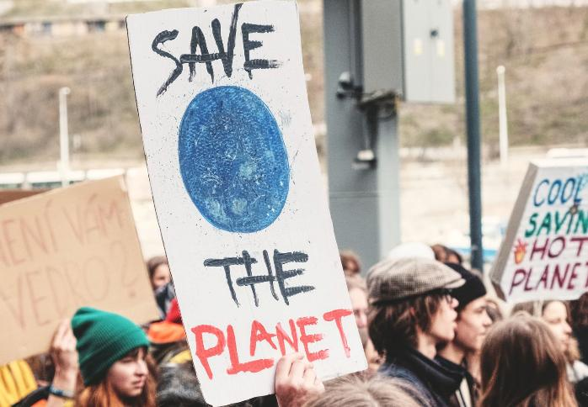

Motstandskraft
Les/Se/Hør/Skriv/Handle
www.planet-pulse.eu

Slide 2
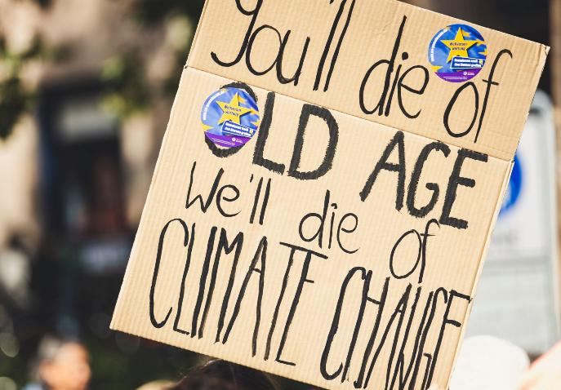



Ressurser
Motstandskraft handler ikke om å være «tøff» eller å late som om ingenting plager deg. Det handler om å finne måter å reise seg igjen på, tilpasse seg og holde ut når ting blir vanskelig. Klimaendringene kan føles overveldende, men motstandskraft gir oss verktøy til å gjøre frykt om til energi, til å ta vare på den psykiske helsa vår og til å støtte hverandre i fellesskap.
Denne samlingen av åpne læringsressurser samler bøker, artikler, videoer og podkaster for å vise praktiske måter unge og lærere kan utforske og bygge motstandskraft på.
Les/Se/Hør/Skriv/Handle

Slide 3
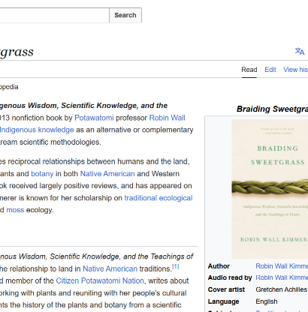
Les
Bok – Braiding Sweetgrass av Robin Wall Kimmerer
En vakker blanding av urfolkskunnskap og vitenskap. Denne boka viser hvordan naturen selv lærer oss motstandskraft – hvordan fellesskap og økosystemer henter seg inn igjen og blomstrer. Ikke gratis tilgjengelig, men lett å finne på bibliotek og på nett.
Les her

Slide 4
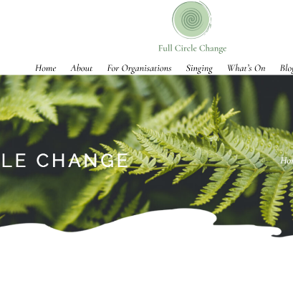
Les
Artikkel – From Climate Anxiety to Climate Resilience (Full Circle Change)
En personlig historie om å gjøre klimaangst om til motstandskraft. Nyttig for å vise hvordan tankesettet kan skifte fra «overveldelse» til «jeg klarer dette, jeg kan handle».
Les her

Slide 5

Les
Artikkel – Climate Change and Mental Health (Walk in My Shoes)
Denne teksten forklarer hvordan klimafølelser påvirker hverdagen, men deler også steg folk kan ta for å tilpasse seg, mestre og redusere angst. Den er skrevet med vekt på motstandskraft og praktisk handling.
Les her

Slide 6
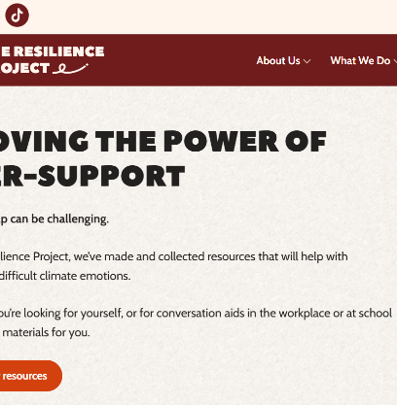
Les
Nettressurs – The Resilience Project
En samling gratis, åpne ressurser for unge, lærere og helsepersonell. Den dekker psykisk helse, klimahandling og ferdigheter i motstandskraft – flott for å planlegge workshoper for unge.
Utforsk her

Slide 7

Se
Webinar – Climate Change and Mental Health (irske eksperter)
En grundig samtale med spesialister på psykisk helse om hvordan klimaendringene påvirker velværet vårt, pluss tips om hvordan vi kan styrke motstandskraften både individuelt og sammen.
Se her

Slide 8
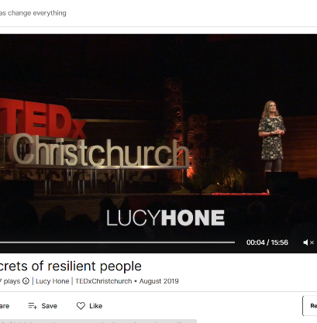
Se
TEDx-foredrag – Lucy Hone: 3 Secrets of Resilient People
Tydelige strategier som er lette å huske, og som du kan ta i bruk med en gang: å godta at smerte er en del av livet, å fokusere på det du kan kontrollere, og å spørre «Hjelper dette meg, eller skader det meg?».
Se her

Slide 9
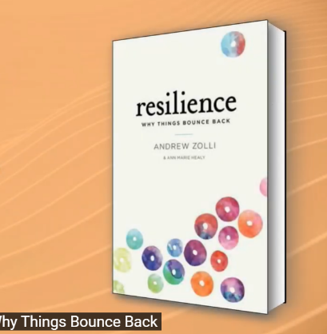
Se
Bok – Andrew Zolli: Resilience — Why Things Bounce Back
Utforsker motstandskraft i samfunn og økosystemer. Nyttig for å tenke ut over individet og se motstandskraft som en ferdighet vi har sammen.
Se her

Slide 10

Se
Kortfilm – The Great Green Wall
En håpefull historie om afrikanske lokalsamfunn som planter trær på tvers av Sahel for å bekjempe ørkenspredning. Viser motstandskraft i praksis og kobler klimahandling til kultur og overlevelse.
Se her

Slide 11
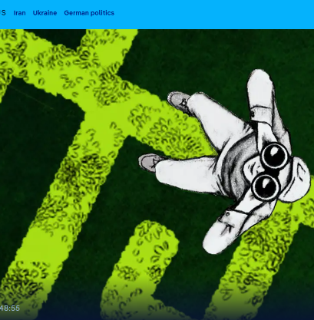
Hør
Podkast – How to Cope with Climate Anxiety (DW, 2022)
Dette er praktiske tips fra psykologer om å sette ord på følelser og bygge vaner som demper følelsen av å være overveldet. Du vil kanskje oppdage at de passer perfekt til lekser eller lytting under studier.
Hør her

Slide 12

Hør
Podkast – For the Wild
Dype samtaler om økologi, rettferdighet og motstandskraft. Roligere, ettertenksom lytting som knytter klimaspørsmål til personlig grunnfeste.
Hør her

Slide 13
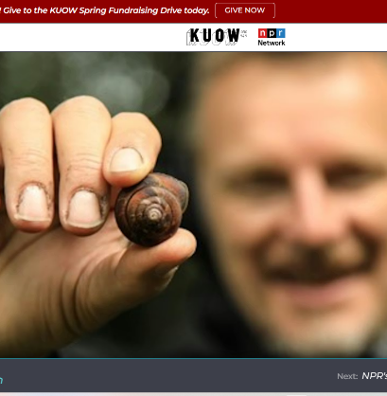
Hør
Podkast – The Wild with Chris Morgan
Beroligende fortellinger om dyreliv og villmark. Flott for å ta en «undringspause» når stresset er høyt – en påminnelse om at motstandskraft også kommer av å gjenoppdage kontakten med naturen.
Hør her

Slide 14

Prøv selv
Skriv: List opp tre utfordringer du nylig har møtt. For hver av dem skriver du én måte du tilpasset deg eller lærte noe på. Legg merke til hva dette sier om motstandskraften din.
Diskuter: Del én strategi for motstandskraft du allerede bruker, i en gruppe (f.eks. turgåing, humor, kunst, venner). Hvordan kan disse fungere på fellesskapsnivå?
Handle: Velg én vane som bygger motstandskraft (journalskriving, tid ute, pusteøvelser) og prøv den daglig i én uke. Følg med på hvordan du føler deg.

Slide 15
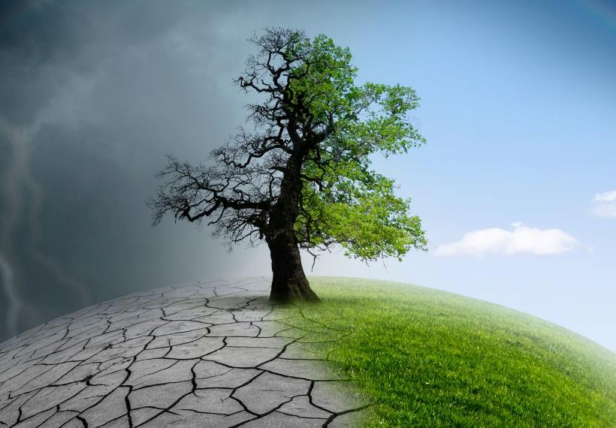

01
Hovedpunkter

Slide 16
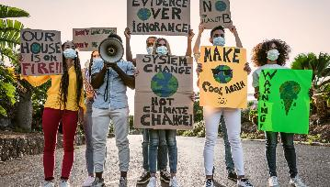
Hovedpunkter
Motstandskraft handler ikke om å aldri bekymre seg – det handler om å vite hvordan vi kan reagere når ting blir tøft. Ved å lære av andre, prøve små daglige vaner og knytte oss til fellesskapet kan vi bygge den typen motstandskraft som holder oss jordnære og håpefulle i møte med klimautfordringene.
01
Hovedpunkter

Slide 17

Takk
Noen spørsmål?
www.planet-pulse.eu

